Slide 1




ABR - z úhlu pohledu výrobce dodavatele/servisu a uživatele
2024/Pracovní konference ČSKB – vnitřní prostředí
Krnáčová A.

Slide 2



Každý přístroj, aby fungoval potřebuje
roztoky
elektrody
hadicový systém
jehlu a nasávací port
COOX
odpad

Slide 3
Které parametry standardně měří?
pH a krevní plyny: pO₂ a pCO₂
Ionty: Na⁺, Cl⁻, K⁺, Ca⁺⁺
Metabolity: glukóza, laktát…bilirubin /(urea, kreatinin)*
Hemoglobin a jeho deriváty: tHb, O₂Hb, COHb, MetHb, HHb, FHb*
sO₂, hematokrit
…a mnoho vypočtených parametrů:
BE(B), BE(ecf), tHb(c), Ca⁺⁺ (7.4), Anion gap (AG), P/F ratio, pAO₂, CaO₂, CvO₂, p₅₀, O₂cap, sO₂(c), O₂ct, HCO₃ – std, TCO₂, HCO₃ – (c), A-aDO₂, paO₂/pAO₂, RI, CcO₂, a-vDO₂, Q_{sp}/Q_{t} (est), Q_{sp}/Q_{t}, Hct(c)

Slide 4

Strategie výrobců?
Zisk
Nápad
Potenciální zákazník
Velikost trhu
Odlišit se od konkurence
Zaujmout
Služby pro zákazníka
Snižování nákladů
Udržet přiměřenou kvalitu

Slide 5
Dodavatel
Servis
Navázat kontakt se zákazníkem
Umění vysvětlit produkt a odlišení se od konkurence
Nastavení cenové politiky navázaná na cenovou politiku výrobce
Služby (spojené s výrobcem, spojené s dodavatelem)
někdy je limitován výrobcem a přes veškerou snahu nemůže zákazníka uspokojit na 100%
Přijmout pravidla výrobce
Četnost pravidelných kontrol a výměn
Složitost systému
Kvalita systému a komponent
Rychlost zásahu
Komunikace

Slide 6
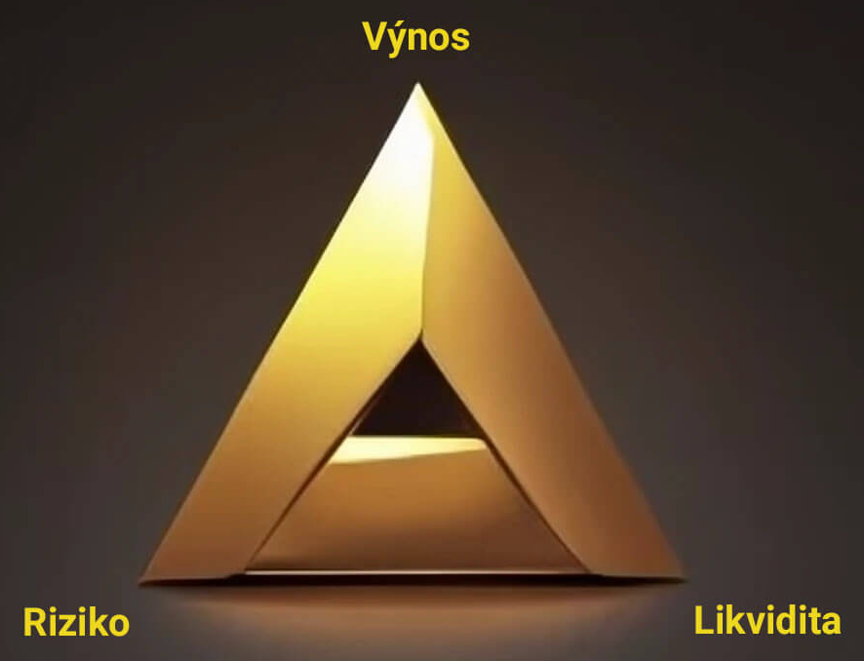

Uživatel
Vedení ZZ očekává výhodnou cenu
Přímý uživatel ošetřující personál - jednoduchost, bezúdržbovost, rychlost
Přímý uživatel analytik – správnost, přesnost, robustnost, spolehlivost, jednoduchost (školení)
Co je ovšem klíčové vždy a za každé situace = preanalytická fáze „žádný dokonalý přístroj“ nezachrání pochybení v této fázi

Slide 7
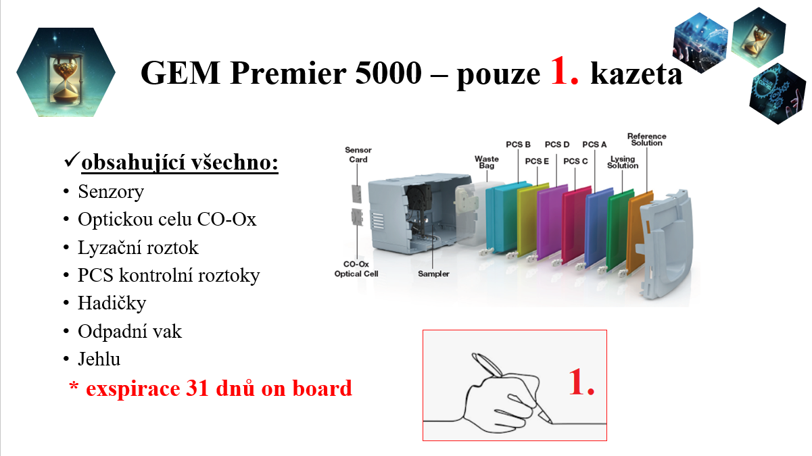
GEM Premier 5000 – čím zaujme?
Přímého uživatele - ošetřující personál
úplná a skutečná bezúdržbovost
jeden jediný spotřební materiál - jedna kazeta
uchovávaní kazety při pokojové teplotě 15-25°C
analytické chyby si sám nalézá a opravuje - významně šetří čas a nevyžaduje servis 24/7

Slide 8
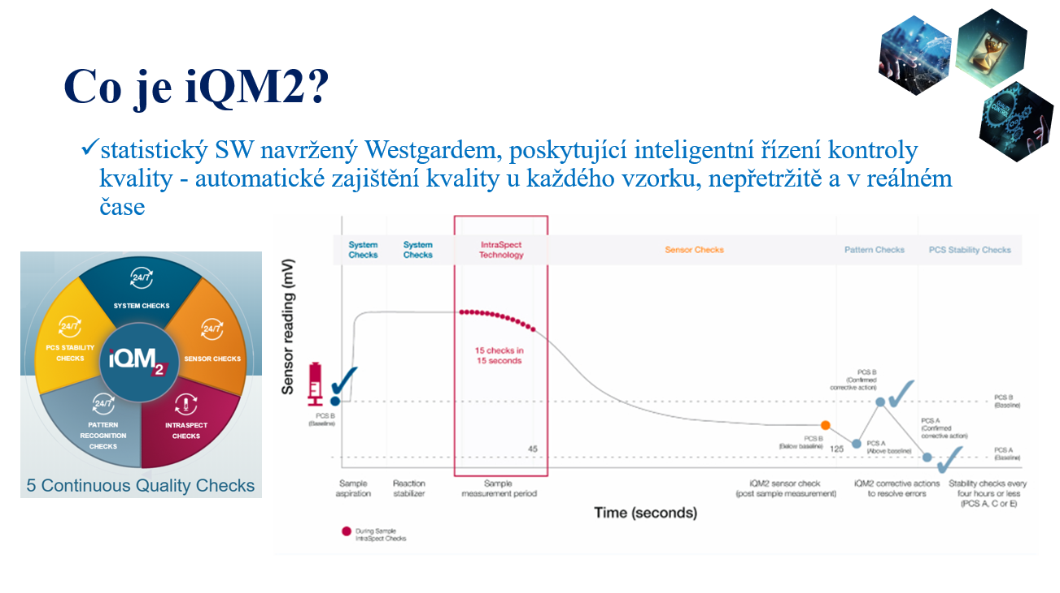
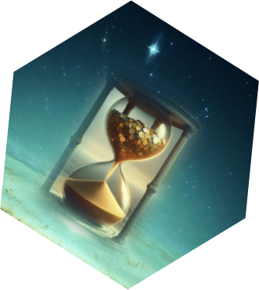

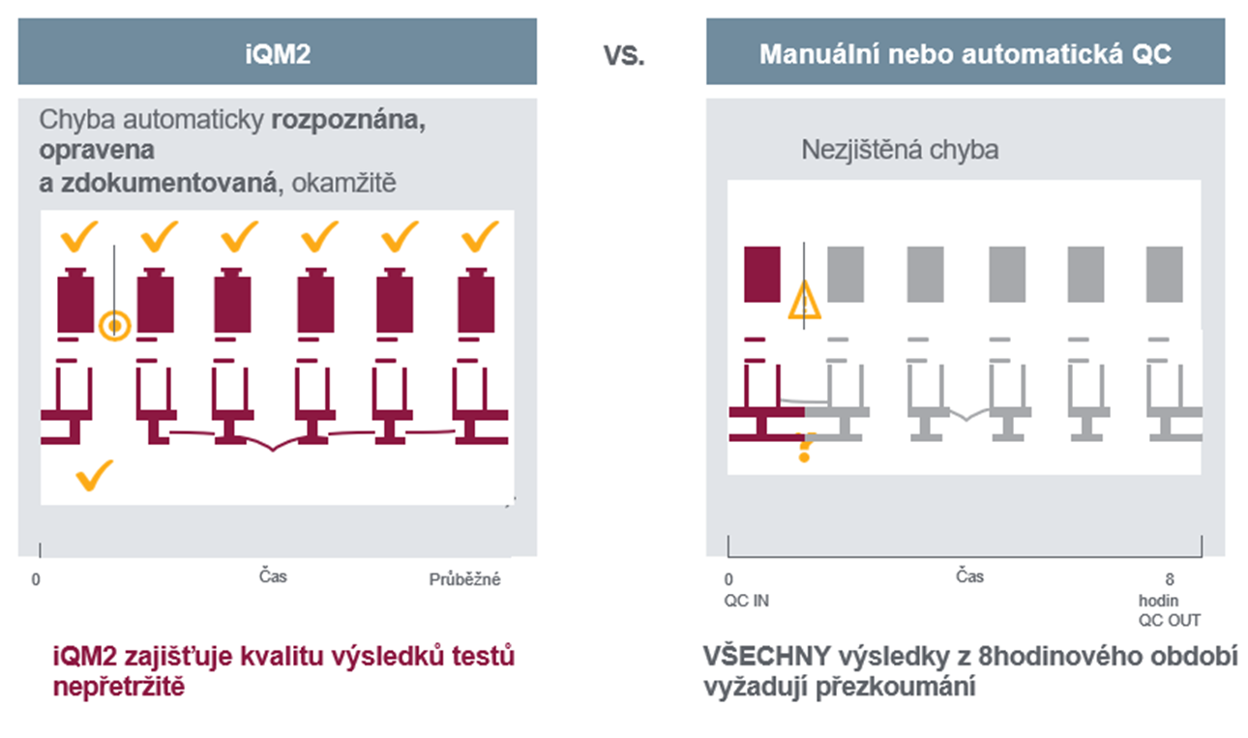
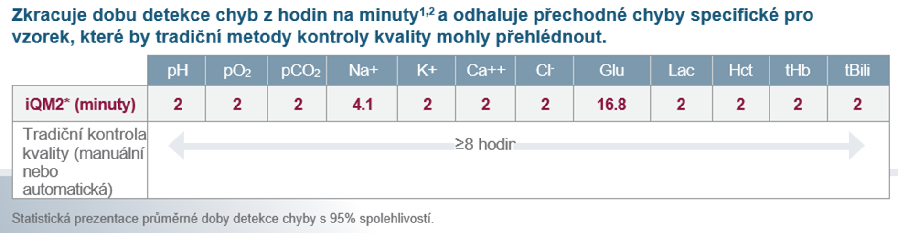
GEM Premier 5000 – čím zaujme?
Přímého uživatele – analytika
iQM – inteligentní management kvality (kombinace hodnocení dle SD, 6 sigma, limitů driftů, MDL – medicínských rozhodovacích limitů, databází vzorů, odezev z mechanických částí a stability roztoků)
Kontrola s každým pacientským vzorkem – IntraSpect
Automatická detekce chyb
Automatická náprava
Automatický zápis
Autovalidace kazety

Slide 9
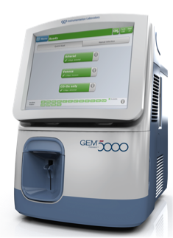
GEM Premier 5000

